Slide 1
أوراق عمل وحدة
(تصنيع المنِتجات اليدوية )

Slide 2
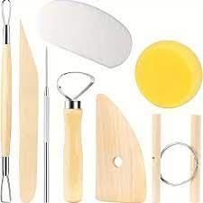
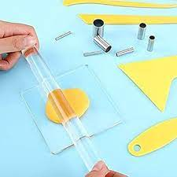
الدرس الأول
خطوات تجهيز وتنظيف الصلصال
الأدوات المستخدمة لتنظيف الصلصال
طريقة التنظيف
التشكيل

